Slide 1


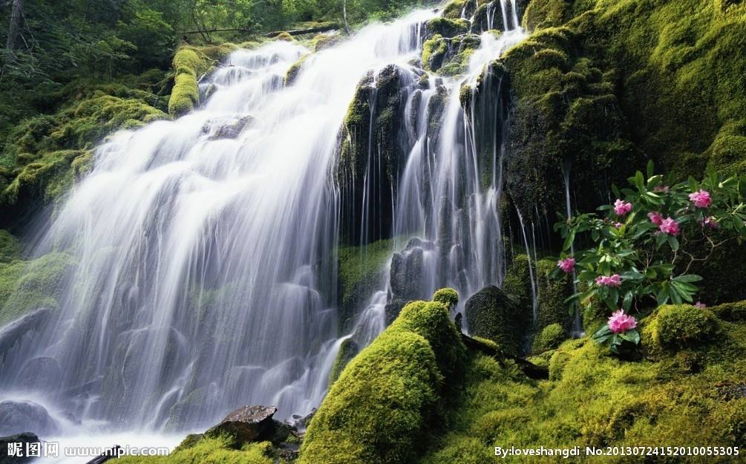

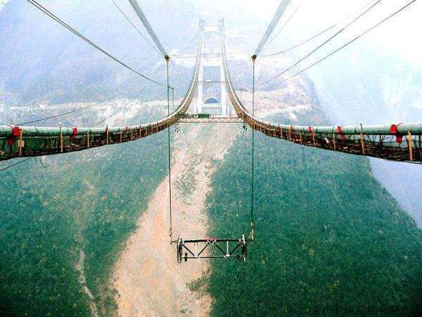
河源旅游游客大数据分析月报
河源市旅游局、广东联通联合出品
2018年8月

Slide 2

目录页
01
游客总体分析
02
省内游客分析
03
省外游客分析

Slide 3


每日游客数量及走势
2018年8月来河源旅游的游客共计98.3万人，每天接待游客人次如右图所示，周末期间来客较多（例如12日）。建议周末在主要交通枢纽布置相关餐饮、交通、住宿指引。

Slide 4
来河源游客交通工具分析
来河源游客使用交通工具中汽车占81.4%、火车占7.4%、其它方式占11.2%；汽车仍是来河源的主要交通工具，做好各大汽车站的乘车路线安排、乘车指引与服务仍然十分重要。
汽车 81.4%
广东81.4%，上海2.9%，湖南2.5%，江苏1.5%，河南1.4%，其余各省份共占10.3%
火车 7.4%
广东82.1%，上海3.6%，湖南2.2%，江苏2.1%，河南1.4%，其余各省份共占8.6%
其他 11.2%
广东81.2%，上海3.1%，江西2.6%，江苏2.2%，其余各省份共占10.9%

Slide 5


来河源游客特征分析
来河源游客62%为男性、38%为女性；游客年龄分布特征是:14岁及以下的少年占5.6%，15-24岁青年占22.7%，25-44岁的壮盛年占47.7%，45-64岁的中年占17.4%，65岁及以上的老年占6.6%；游客以壮盛年为主。
38%
62%

Slide 6
来河源游客停留天数分析
来河源游客停留天数总体分布情况是：停留1天占38.8%，停留2天占33.3%，停留3天占8.3%，停留4-6天占8.7%，停留7-15天占7.3%，15天以上占3.5%。游客以1-3天的短期旅游为主，共占80.4%。

Slide 7
河源景点游客数量分析
各主要景点来客人数共计98.3万人次，包括巴伐利亚庄园65.7万人次；万绿湖风景区32.6万人次。

Slide 8
目录页
01
游客总体分析
02
省内游客分析
03
省外游客分析

Slide 9
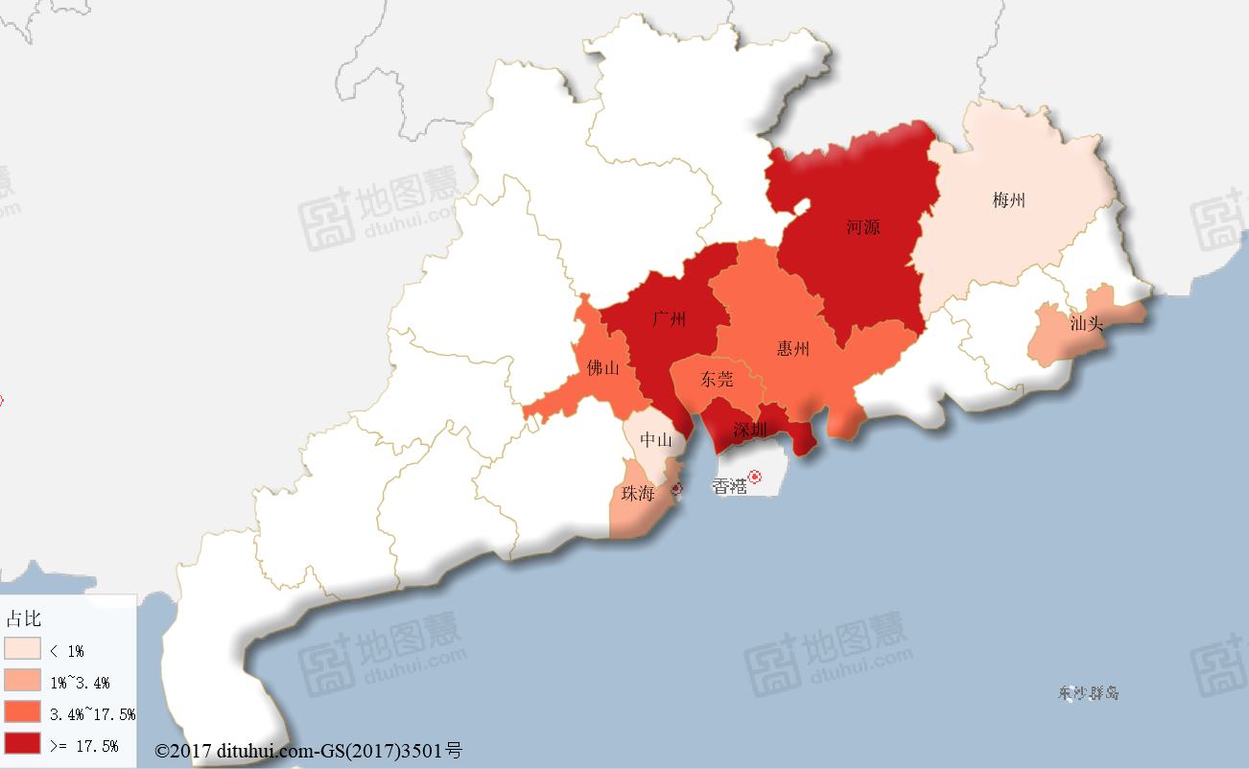
省内游客来源地市分布
2018年8月来河源的省内游客主要来自以下10个城市，共占游客总数的95.8%，各城市游客占比分布如下：
1.河源 36.9%
2.深圳 22.0%
3.广州 17.5%
4.东莞 6.6%
5.惠州 5.5%
6.佛山 3.4%
7.汕头 1.2%
8.珠海 1.0%
9.中山 0.9%
10.梅州 0.8%

Slide 10
省内游客交通工具分析
来河源的省内游客使用交通工具中汽车占81.3%、火车占7.7%、其它方式占11.0%；汽车仍是来河源的主要交通工具，做好各大汽车站的乘车路线安排、乘车指引与服务仍然十分重要。
汽车 81.3%
河源35.5%，深圳23.2%，广州17.5%，东莞6.8%，惠州5.8% ，其余各地市共占11.2%
火车 7.7%
河源40.3%，深圳18.7%，广州17.7%，东莞6.9%，惠州5.0% ，其余各地市共占11.4%
其他 11.0%
河源44.7%，广州17.6%，深圳15.5%，东莞5.3%，佛山3.1% ，其余各地市共占13.8%

Slide 11
省内游客特征分析
省内来河源游客65%为男性、35%为女性；游客年龄分布特征是:14岁及以下的少年占2.3%，15-24岁青年占23.2%，25-44岁的壮盛年占54.5%，45-64岁的中年占16.6%，65岁及以上的老年占3.5%；游客以壮盛年为主。
35%
65%

Slide 12
省内游客停留天数分析
来河源的省内游客停留天数总体分布情况是：停留1天占39.5%，停留2天占33.9%，停留3天占8.0%，停留4-6天占8.3%，停留7-15天占6.9%，15天以上占3.4%。游客以1-3天的短期旅游为主，共占81.4%。

Slide 13
省内游客游览景点数量分析
各主要景点接待省内游客人数共计80.0万人次，包括巴伐利亚庄园52.8万人次,万绿湖风景区27.2万人次。

Slide 14
目录页
01
游客总体分析
02
省内游客分析
03
省外游客分析

Slide 15
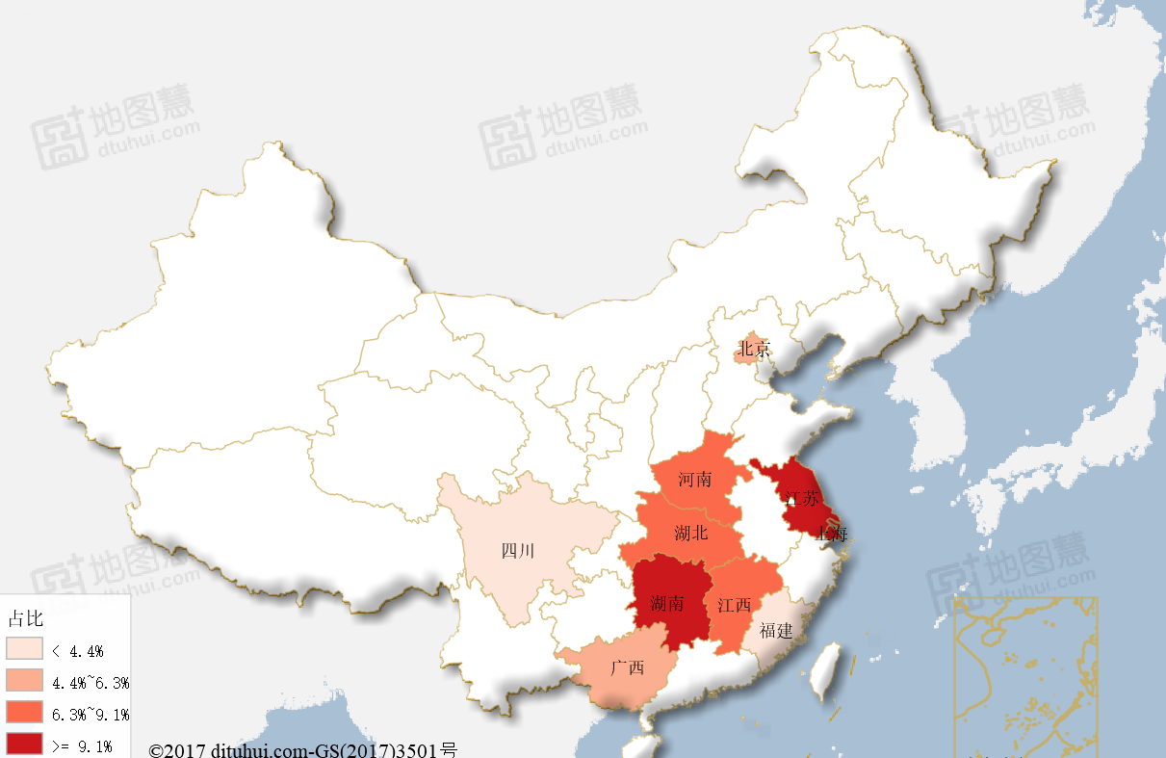
省外游客来源地市分布
2018年8月来河源的省外游客主要来自以下10个省份，共占游客总数的76.6%，各城市游客占比分布如下：
1.上海 16.0%
2.湖南 13.2%
3.江苏 9.1%
4.河南 7.4%
5.江西 7.0%
6.湖北 6.3%
7.广西 5.6%
8.北京 4.4%
9. 四川 4.2%
10.福建 3.4%

Slide 16
省外游客交通工具分析
来河源的省外游客使用交通工具中汽车占80.9%、火车占7.4%、其它方式占11.7%；汽车仍是来河源的主要交通工具，做好各大汽车站的乘车路线安排、乘车指引与服务仍然十分重要。
汽车 80.9%
上海15.8%，湖南13.7%，江苏8.4%，河南7.5%，湖北6.5%,江西6.2%，其余各省份共占41.9%
火车 7.4%
上海20.1%，湖南12.5%，江苏12.4%，河南7.6%，北京5.9%，其余各省份共占41.5%
其他11.7%
上海15.5%，江西12.9%，江苏11.6%，湖南10.8%，河南7.1%，其余各省份共占42.1%

Slide 17
省外游客停留天数分析
来河源的省外游客停留天数总体分布情况是：停留1天占37.1%，停留2天占33.6%，停留3天占9.5%，停留4-6天占8.7%，停留7-15天占7.7%，15天以上占3.5%。游客以1-3天的短期旅游为主，共占80.2%。

Slide 18
省外游客游览景点数量分析
各主要景点接待省外游客人数共计18.3万人次，包括巴伐利亚庄园12.9万人次,万绿湖风景区5.5万人次。

Slide 19
谢谢观看

